Slide 1
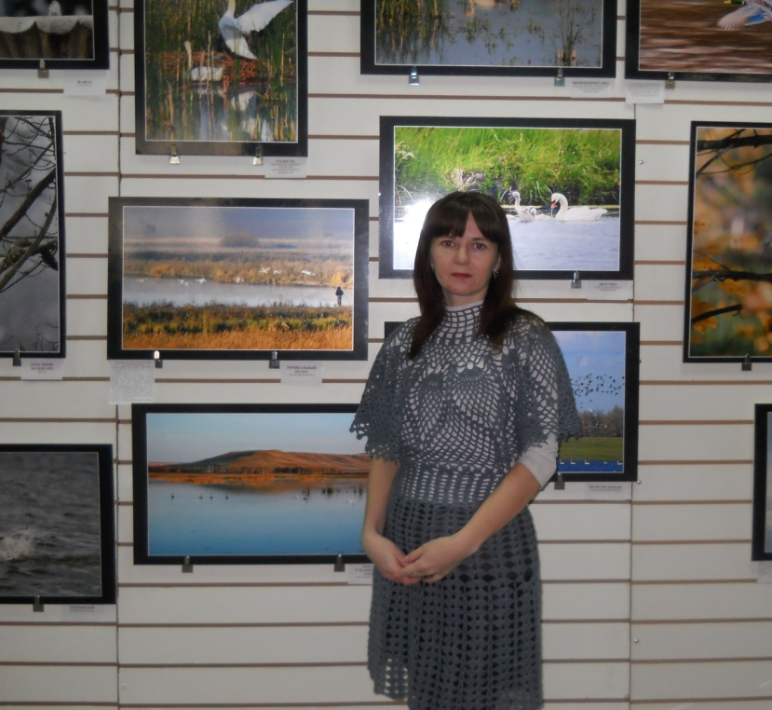
Педагог дополнительного образования Барсукова Надежда Валентиновна.
Мастер-класс по теме:
Изонить

Slide 2
Цели и задачи:
В процессе занятий дети познакомятся с основными геометрическими понятиями; научатся ориентироваться на листе бумаги, потренируются в развитии чертежных навыков, научатся владеть иглой, ножницами, фигурными трафаретами. Занятия изонитью требуют системности в работе с детьми.

Slide 3
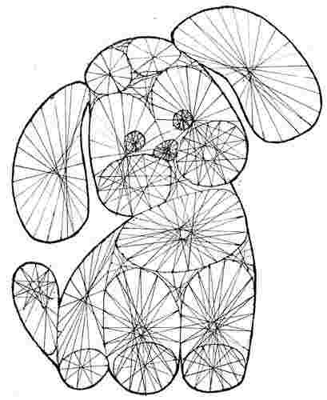
Занятия изонитью способствуют развитию у ребенка:
Мелкой моторики пальцев рук, что оказывает положительное влияние на речевые зоны коры головного мозга;
Сенсорного восприятия;
Глазомера;
Логического мышления;
Воображения;
Волевых качеств (усидчивости, терпения, умения доводить работу до конца и т.п.)

Slide 4
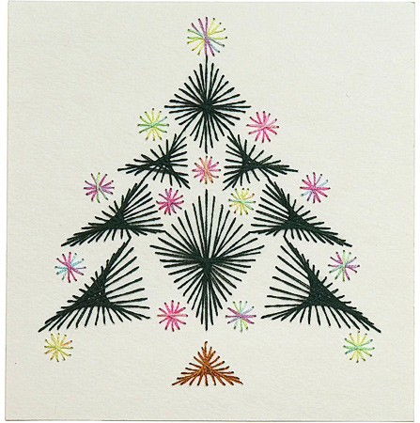
Каждый ребенок любит рисовать. Дети рисуют карандашами, красками, палочкой на снегу и пальцем на замерзшем окне, мелом на асфальте и угольком на случайной дощечке, стеклышком на песке и многими другими инструментами и материалами. Оказывается, их можно научить рисовать и нитью. Изонить, - так называется этот вид деятельности.

Slide 5
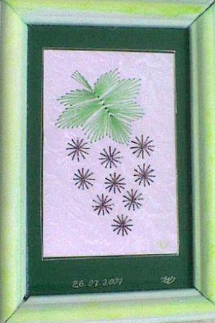
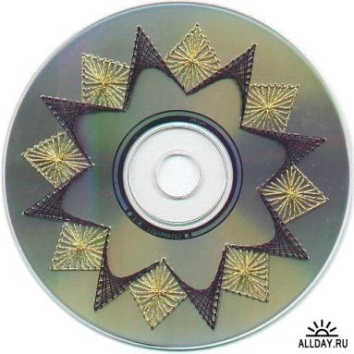
Изонить - изображение нитью, ниточный дизайн.
Изонить или нитяная графика - это графический рисунок, выполненный нитями, натянутыми в определенном порядке на твердой основе. Используя эту технологию, можно создать великолепные открытки на память, обложки для рукописных книг, закладки, декоративные панно.

Slide 6
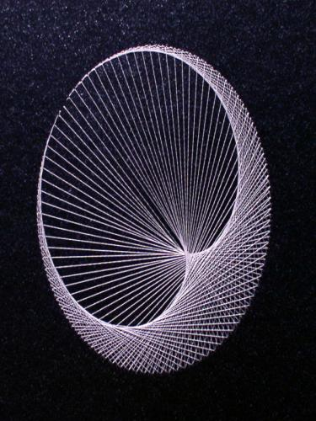
История
Нитяная графика как вид искусства впервые появилась в Англии. Английские ткачи придумали особый способ переплетения ниток. Они вбивали в дощечки гвозди и в определённой последовательности натягивали на них нити. В результате получались ажурные кружевные изделия, которые использовались для украшения жилища. В настоящее время искусство нитяной графики находит широкое применение для украшения изделий и предметов быта, для оформления интерьера, для выполнения подарков и сувениров.

Slide 7
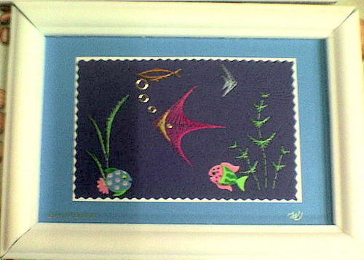
На первом этапе у детей возникают трудности в работе с иголкой: сложно вдеть нитку в иглу, сделать узелок. Бывает, что нитка путается. Все эти технические неполадки могут отразиться на интересе детей к выполняемой работе. Здесь обязательно должен прийти на помощь воспитатель. На начальном этапе овладения техникой изонити лучше заранее приготовить для детей иголки с нитками и сделать разметку будущего рисунка на картоне.

Slide 8
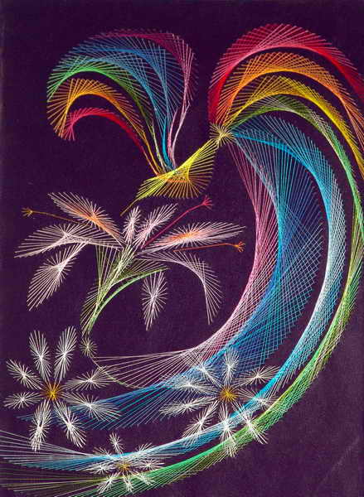
Длина нити на занятиях по нитяной графике имеет большое значение: ее должно хватить на заполнение одного угла. В качестве вспомогательного материала детям лучше предлагать бусины или бисер, но отверстия в нем должны быть достаточно большими.

Slide 9
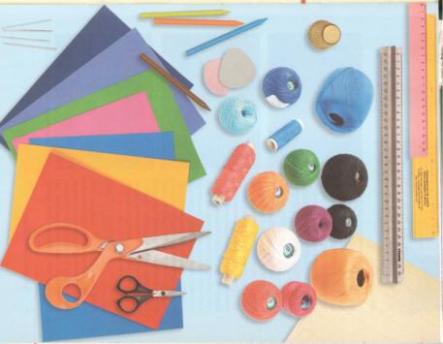
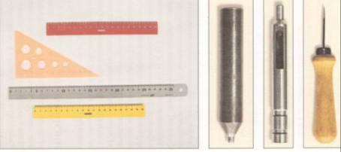
Для работы понадобятся:
плотный картон или бархатная бумага;
ножницы;
игла;
шелковые нитки разных цветов;
клей ПВА;
линейка, циркуль, резинка, цветные и простые карандаши;
копировальная бумага, калька;
ткань, клеевая ткань;
рамка.

Slide 10
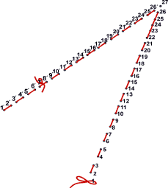
В технике "изонить" всего два приема: заполнение угла и заполнение окружности.
Заполнение угла
Чертится угол.
Каждая сторона разбивается на равные отрезки. Количество отрезков на каждой из сторон угла должно быть одинаковым.
Игла с ниткой вводится в т. 1 с изнаночной стороны и опускается в т. 26, находящуюся на другой стороне угла.
лицевая сторона
Далее:
из т. 26 в т. 25;
из т. 25 в т. 2;
из т. 2 в т. 3;
из т.3 в т. 24 и так далее...
На пересечении сторон угла отверстие не делается! (в т. 27)

Slide 11
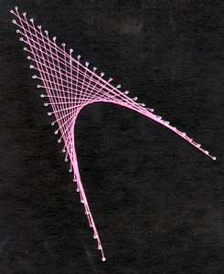

Slide 12
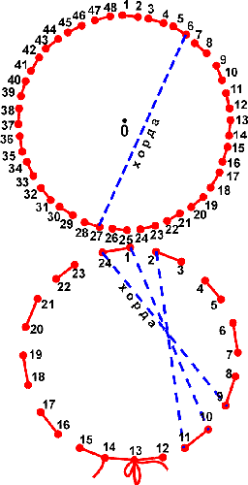
Заполнение окружности
Окружность делится на равные части (их должно быть четное количество).
Выбирается любая хорда в окружности. Например, 9-24.
Иголка с ниткой вставляется в т. 9 (с изнаночной стороны), опускается в т.24, затем из т. 24 в т.1.
Далее из т. 1 в т. 10, из т. 10 в т. 11 и так далее по окружности. Эта хорда должна "совершить" целых два круга.

Slide 14
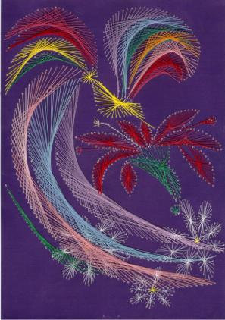
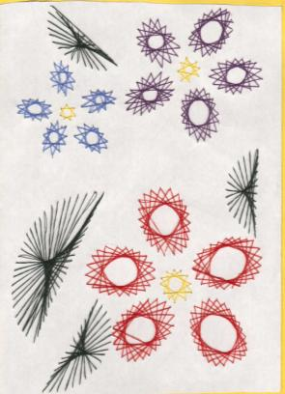
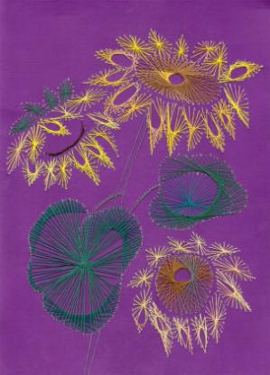
Результат работы в технике "изонить" завораживает детей красотой. А где красота - там и радость, и праздник. И всегда хорошее настроение.

Slide 15
Наши работы

Slide 16
Лебеди

Slide 17
Сова

Slide 18
Сегодня выполним

Slide 19
Выполним рисунок

Slide 20
Сделаем отверстия иглой

Slide 21
Получился такой рисунок

Slide 22
Используем нитки данного цвета

Slide 23
Заполняем окружность

Slide 24
Окружность заполняем по разному

Slide 25
Заполняем угол

Slide 26
Вот что получилось

Slide 27
Ресурсы:
http://igrushka.kz/vip51/izonit.php
http://uglichkukla.narod.ru/Teh_Izonit.htm
http://igrushka.forever.kz/vip54/izonit.php
http://foto.rambler.ru/users/technolog/izonit/
http://www.greeting-cards.ru/izonit/index.php
http://tehnologiya.narod.ru/rukodelie/rukodelie5.htm
http://nkj.ru/archive/articles/918/
http://nauka.relis.ru/50/0412/50412116.html
http://www.lobzik.pri.ee/modules/newbb/viewtopic.php?topic_id=59&forum=3

Slide 28
СПАСИБО!

